Slide 1
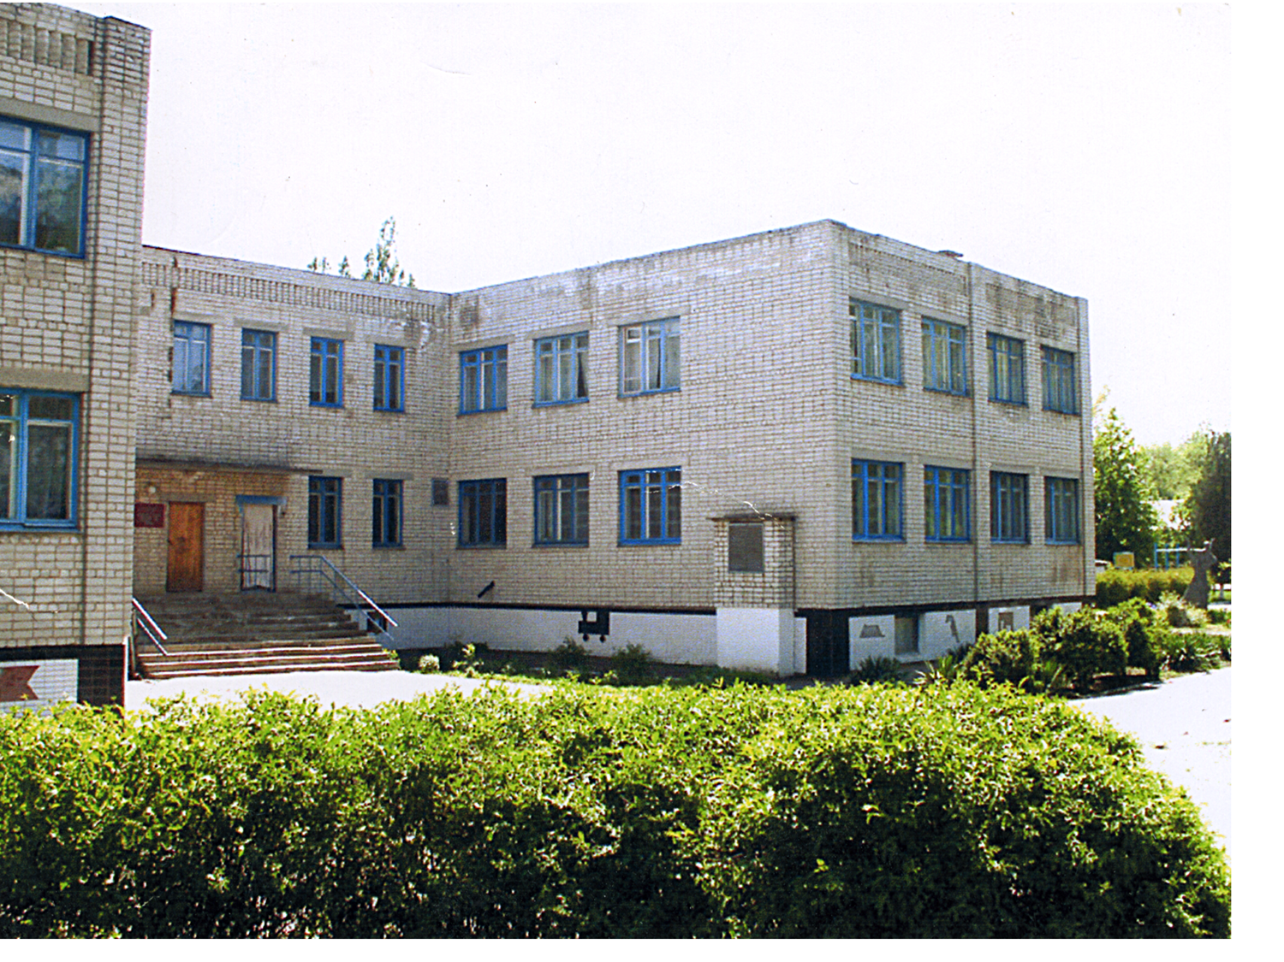
Муниципальное дошкольное образовательное учреждение
детский сад комбинированного вида №1 «Сказка»

Slide 2


Slide 3
Здоровье — это то состояние при котором мы можем думать, говорить и действовать правильно.

Slide 4
Тема: «Система медико-педагогической работы по оздоровлению детей в ДОУ»
ЦЕЛЬ: оздоровление и реабилитация детей, имеющих
различные отклонения в здоровье,
полноценное развитие их потенциальных
возможностей, формирование социально-
адаптационных форм поведения.

Slide 5
Задачи
1. Разработка модели комплексного медико- психолого-
педагогического подхода к образованию
для детей с нарушением речи, опорно-двигательного аппарата,
тубвиражных, часто и длительно болеющих детей в условиях
ДОУ.
2. Разработка организационно-правовой базы ДОУ
для детей с различными отклонениями в здоровье.
3. Отслеживание результатов имеющихся патологий
и общего соматического здоровья, психо-эмоциональной
сферы, успешного воспитательно-образовательного обучения
детей участвующих в проекте.

Slide 6
Основные направления
Проведение непрерывного мониторинга состояния здоровья и уровня нервно-психического развития детей.
Разработка здоровьесберегающих технологий, направленных на решение оздоровительных задач с учётом социальных, экологических условий города Приморско-Ахтарск.
Создание условий для медико-оздоровительной, коррекционно-педагогической помощи детям и родителям.

Slide 7
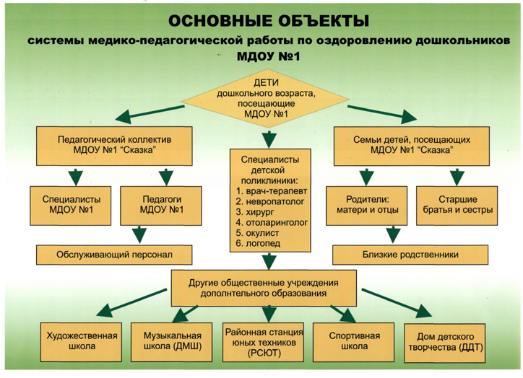

Slide 8
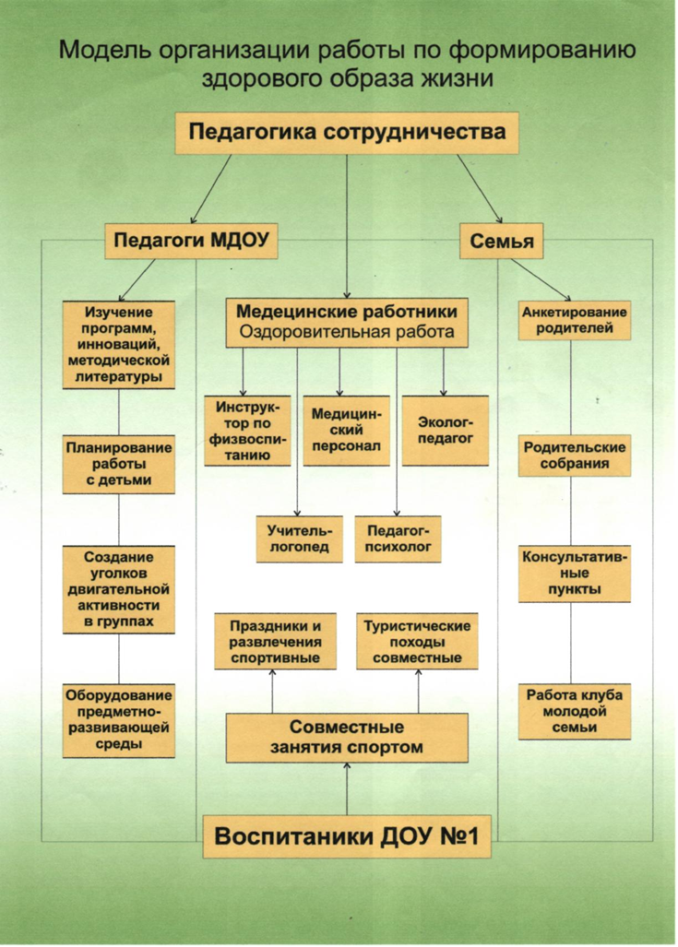

Slide 9
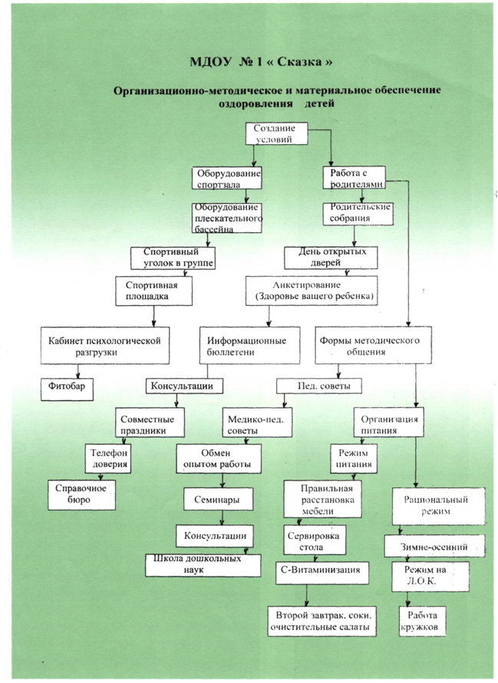

Slide 10
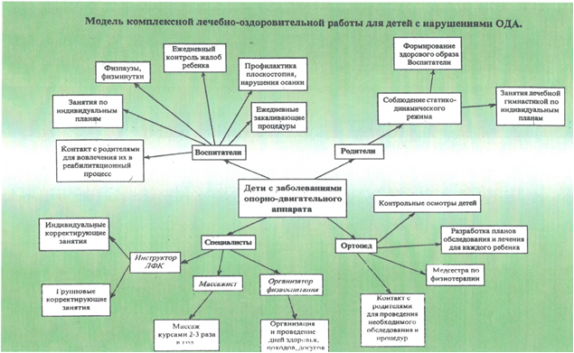

Slide 11
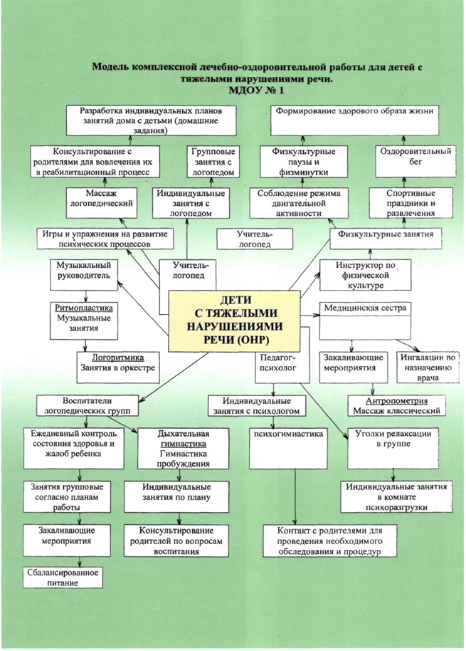

Slide 12
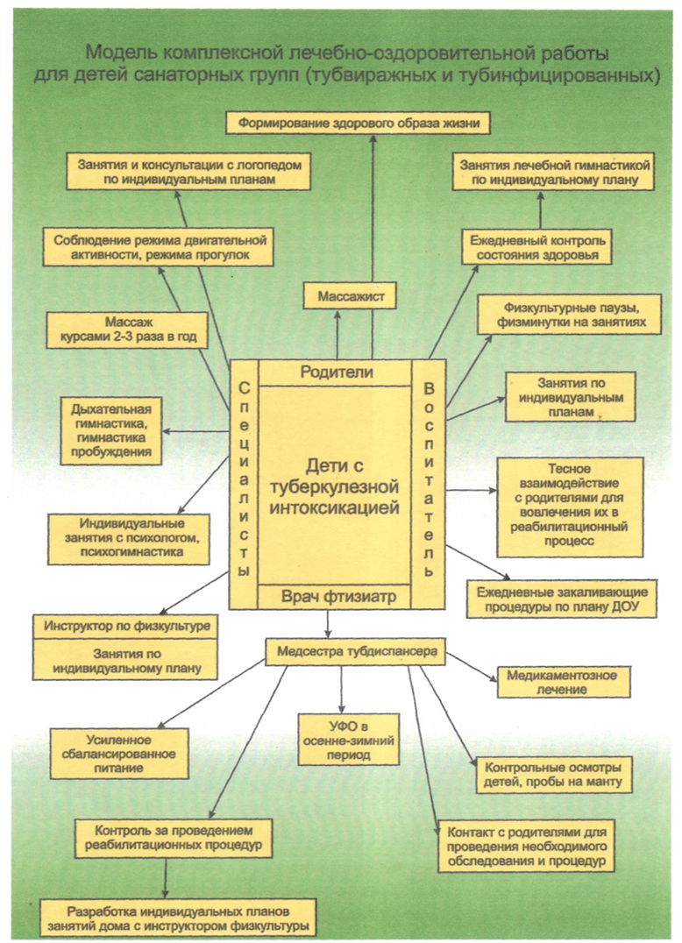

Slide 13
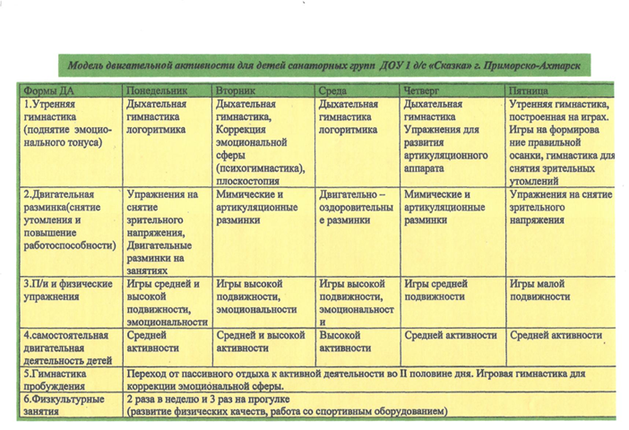

Slide 15
Сравнительный анализ физической подготовленности детей на момент эксперимента

Slide 16
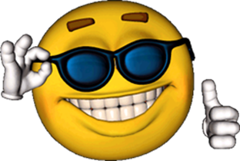
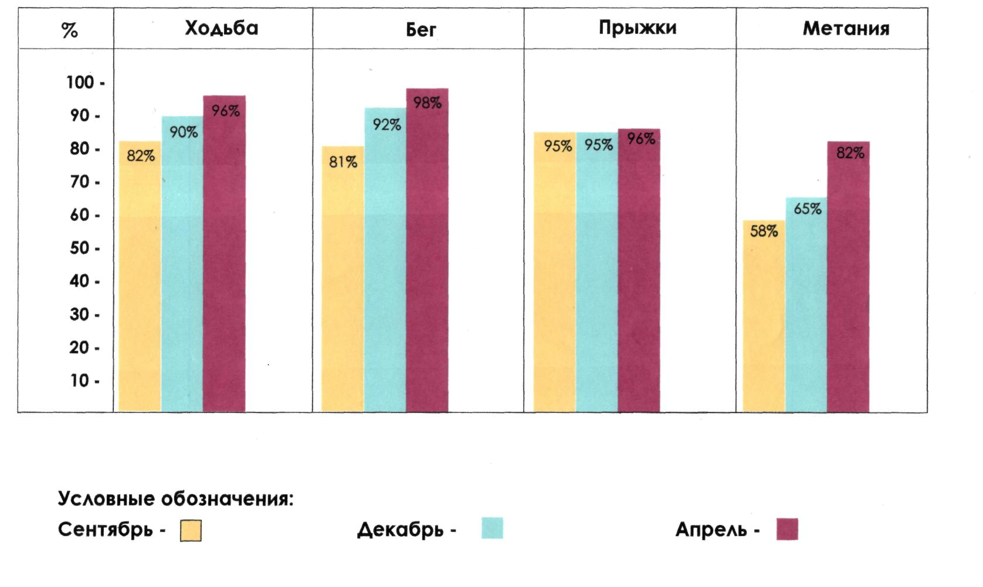
Анализ физической подготовленности детей санаторных групп 2011-2012 учебный год

Slide 17

Здоровьесберегающие технологии
Технологии сохранения и стимулирования здоровья
релаксация
Динамические паузы
Гимнастика дыхательная по Стрельниковой А.Н.
Подвижные и спортивные игры
Гимнастика пальчиковая
Гимнастика для глаз
Гимнастика после сна
Технологии обучения здоровому образу жизни
Физкультурные занятия
Точечный
самомассаж
стретчинг
Цикл познавательных занятий «самопознание»
НОД из серии «здоровье»
Коррекционные технологии
Технологии коррекции поведения
Технология музыкального воздействия
Артикуляционная гимнастика
логоритмика

Slide 18
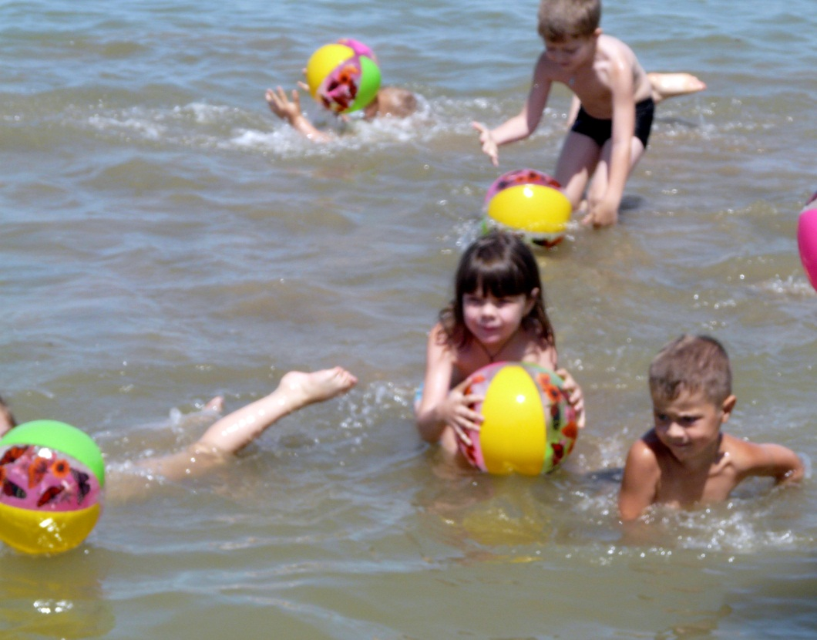
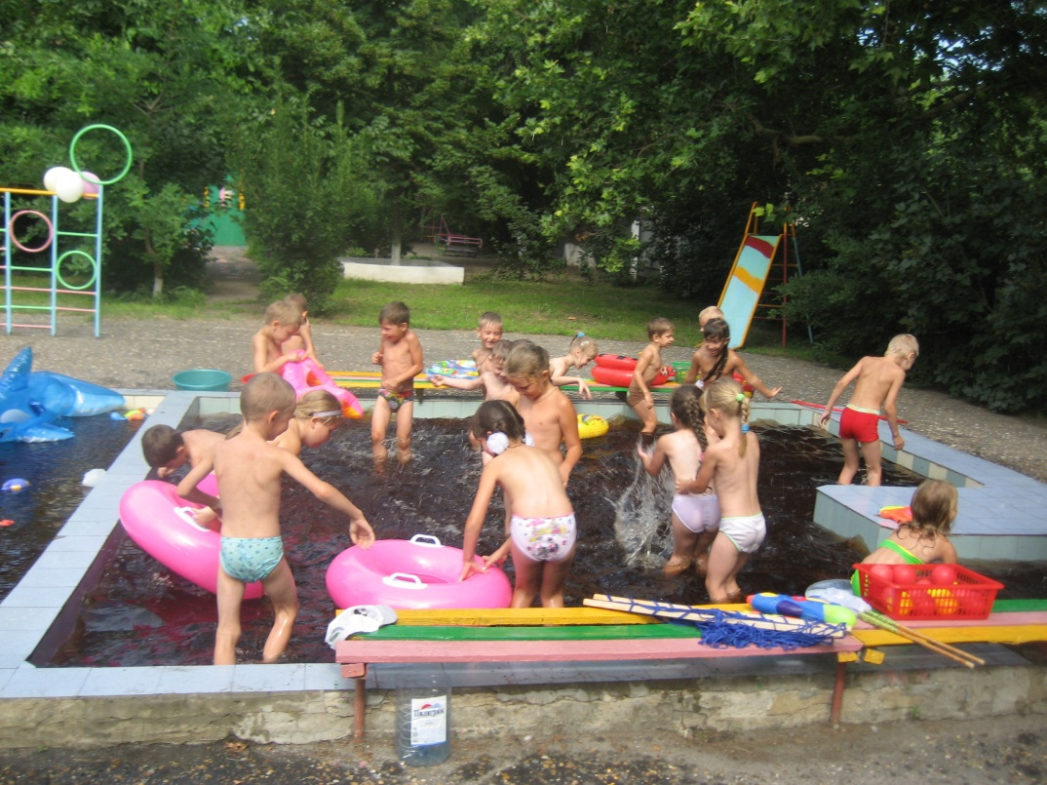
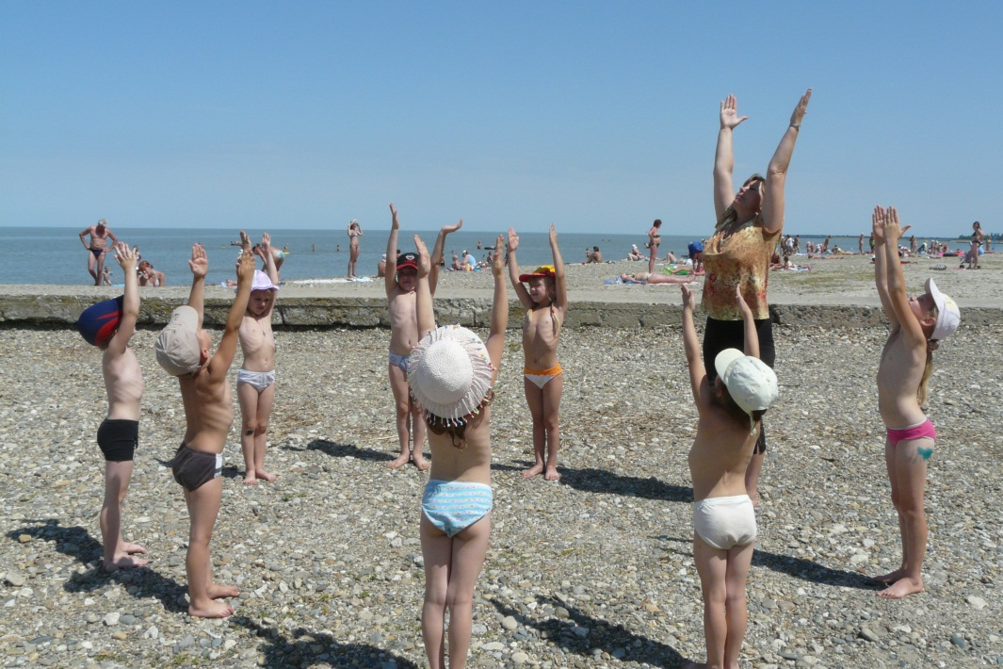
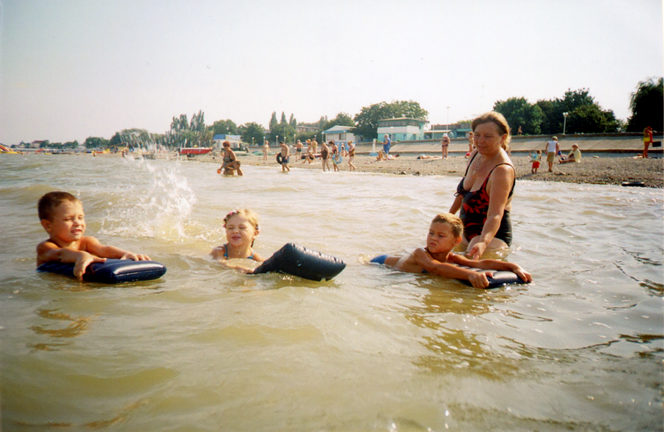
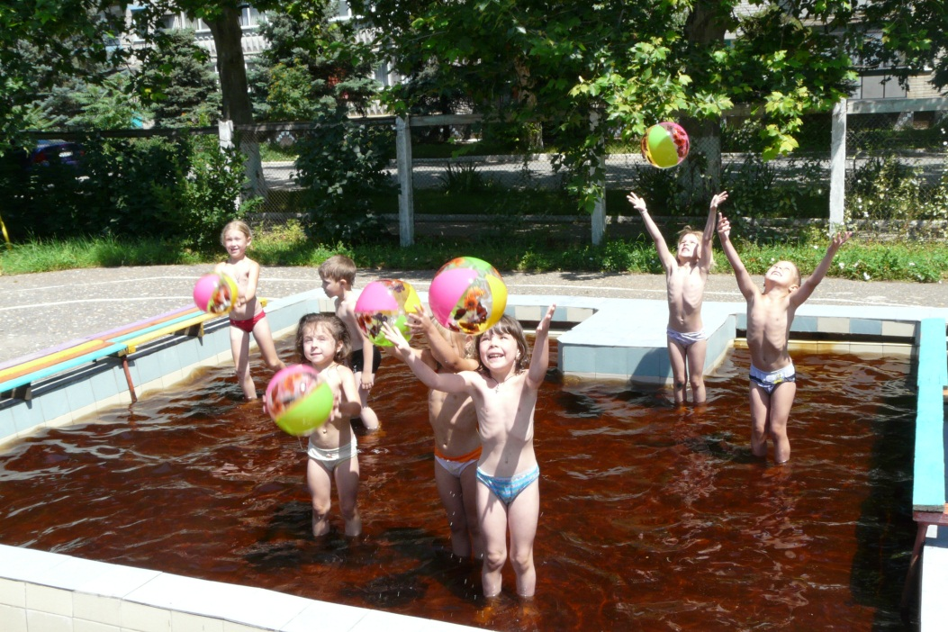
Морские ванны

Slide 19
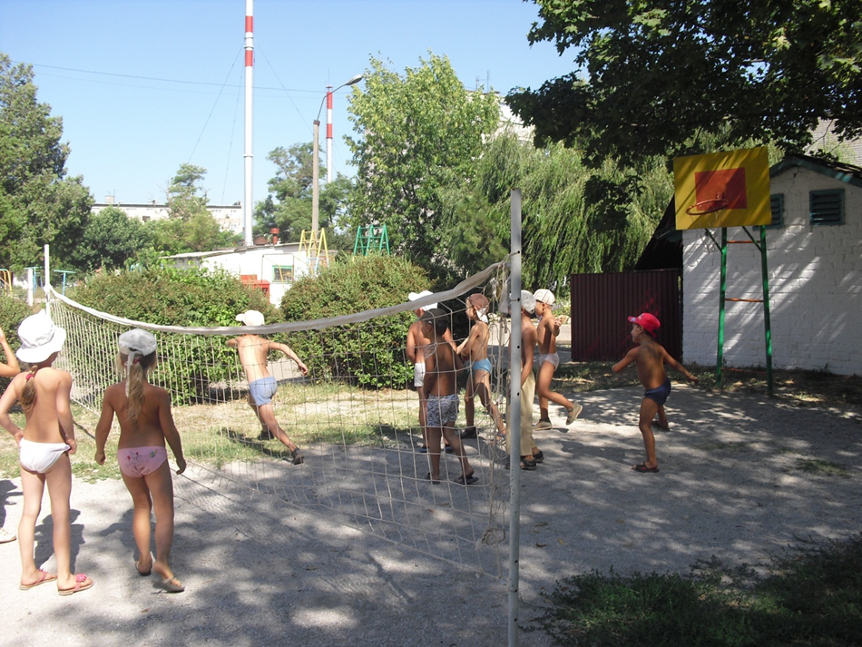
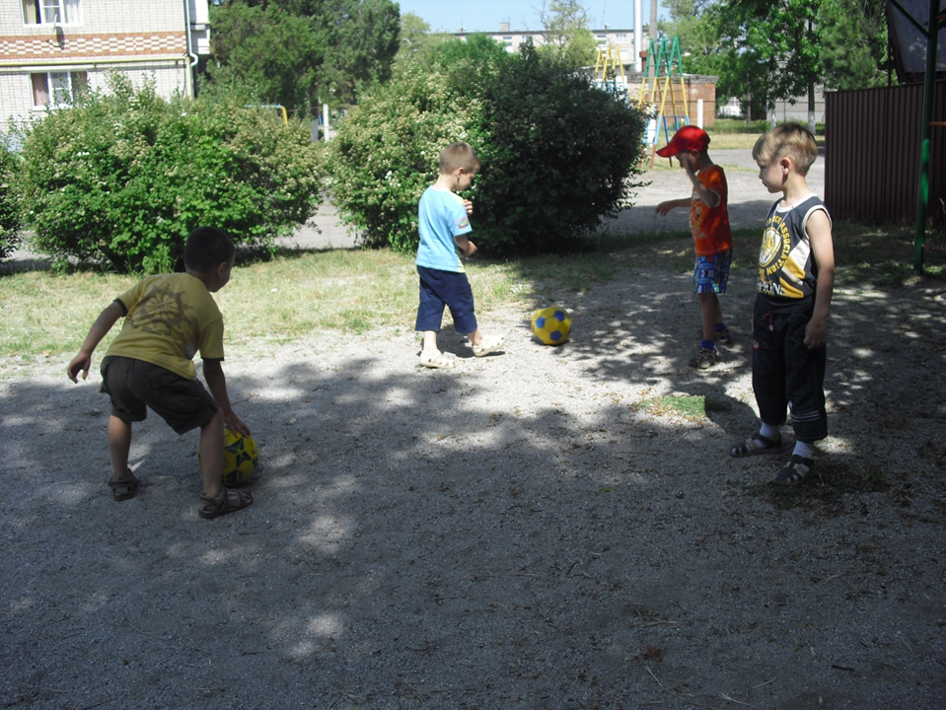
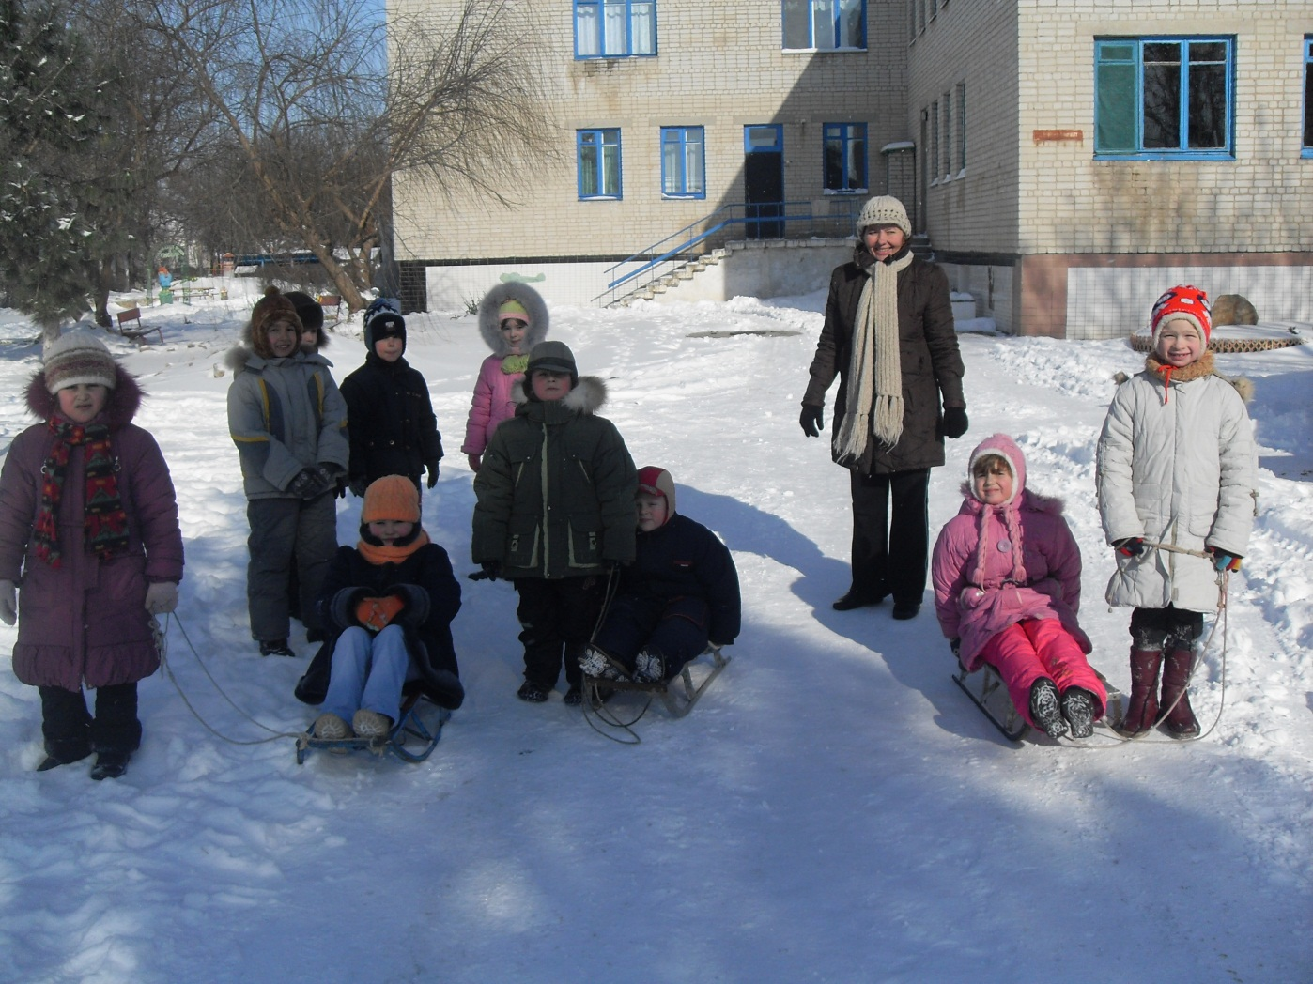
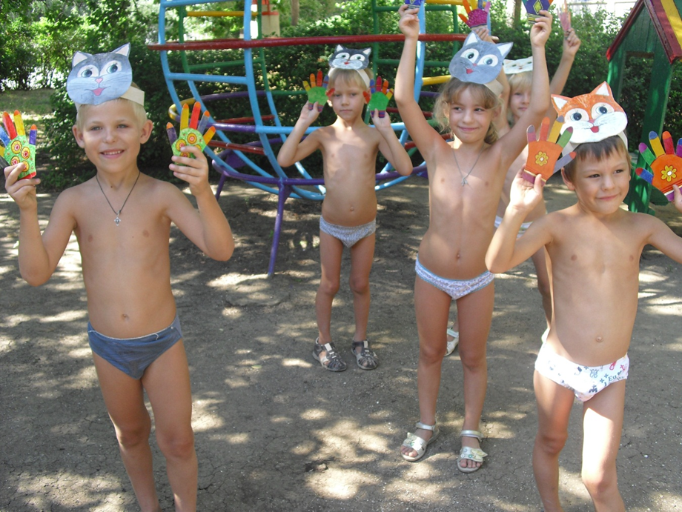
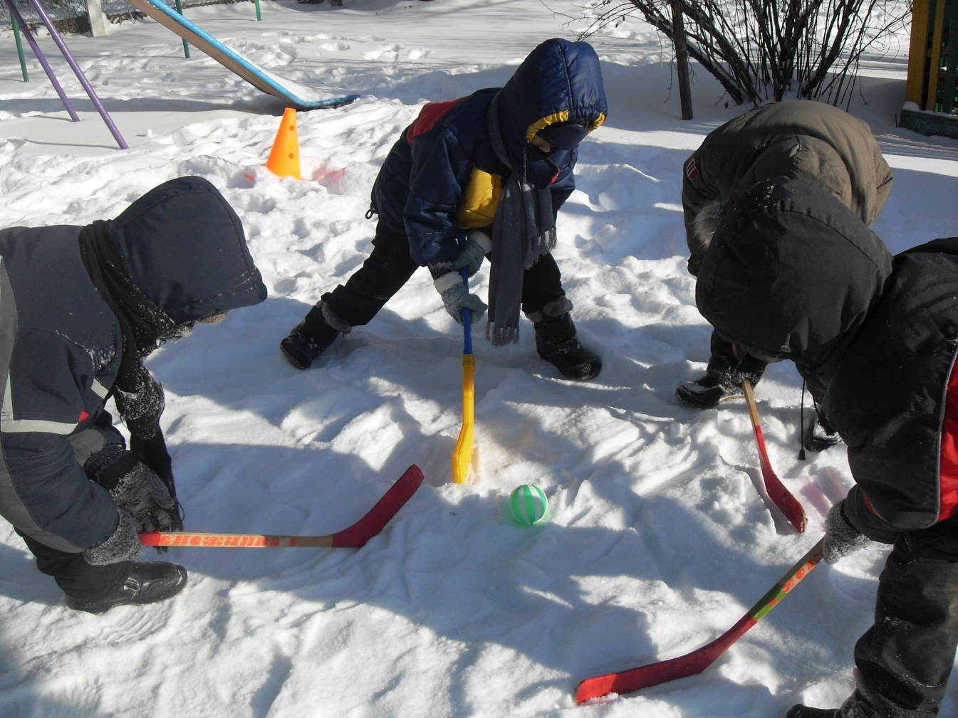
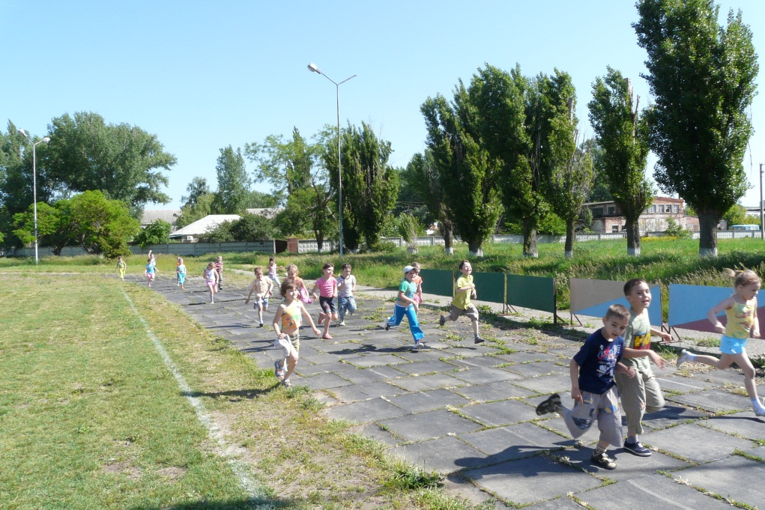
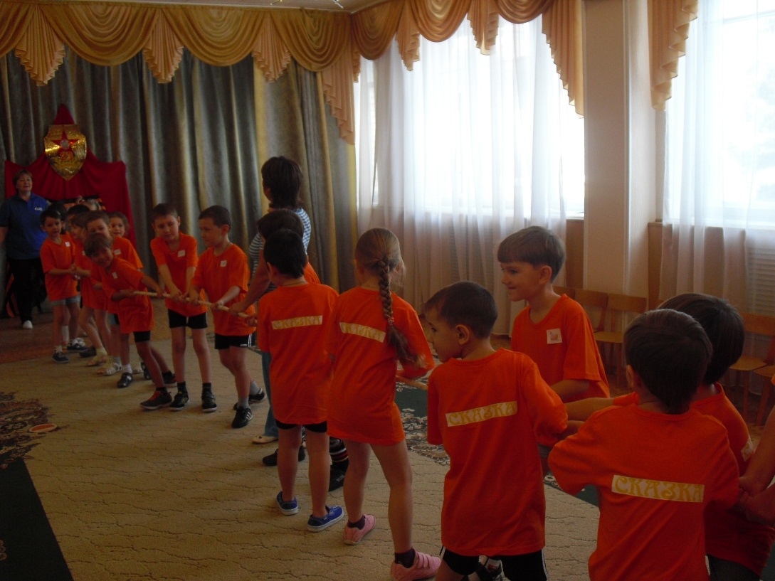
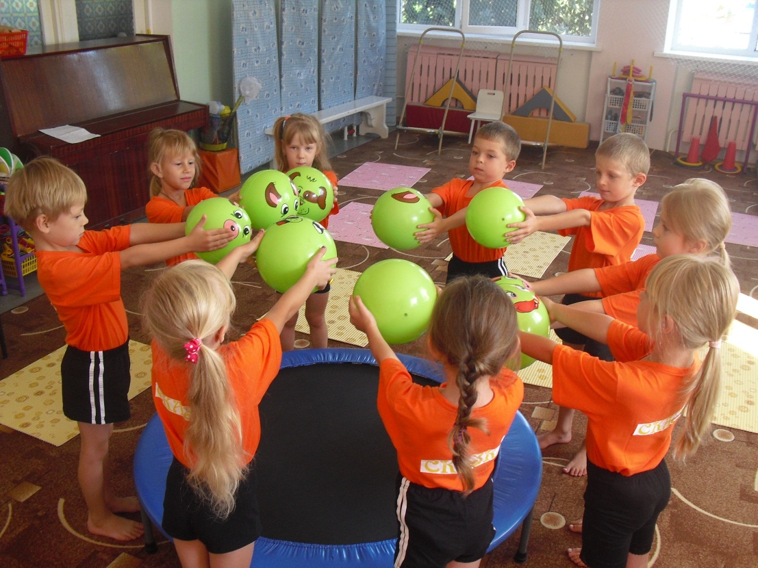
Подвижные и спортивные игры

Slide 20
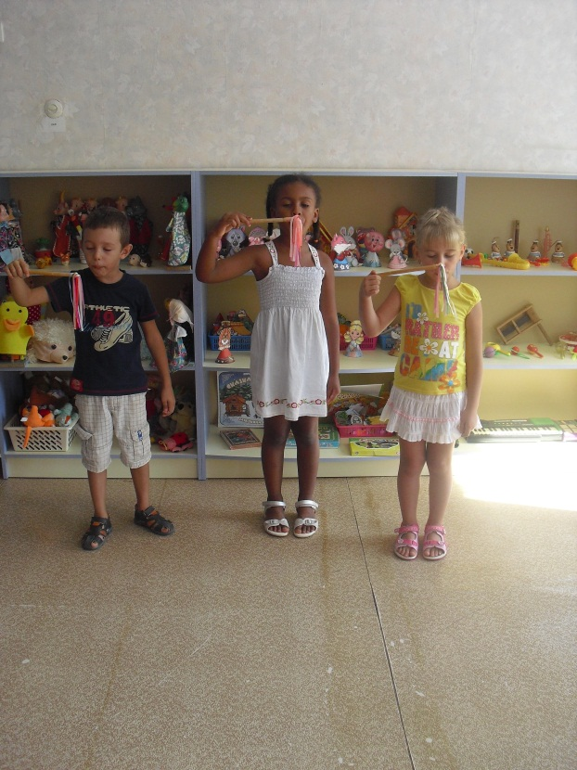
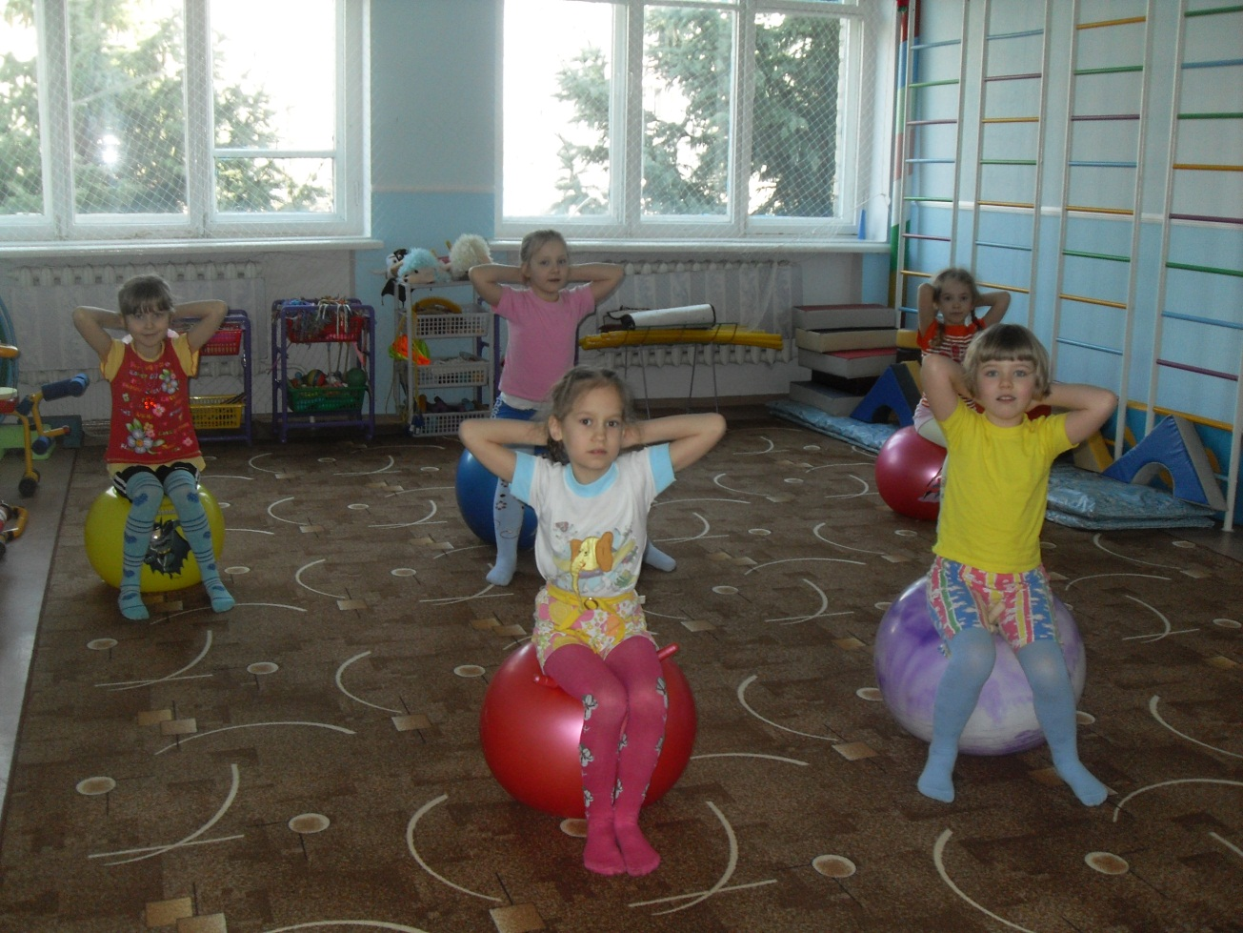
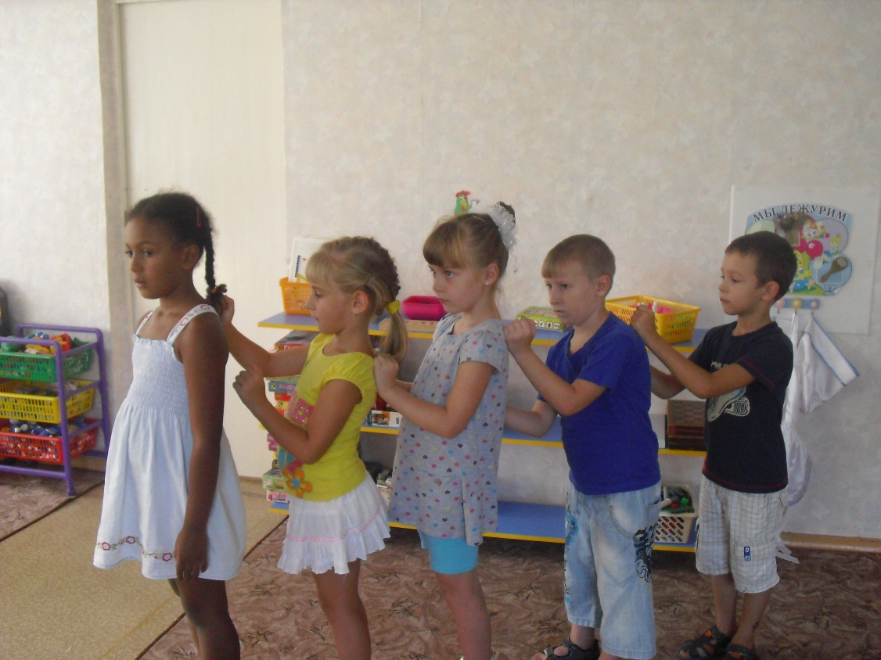
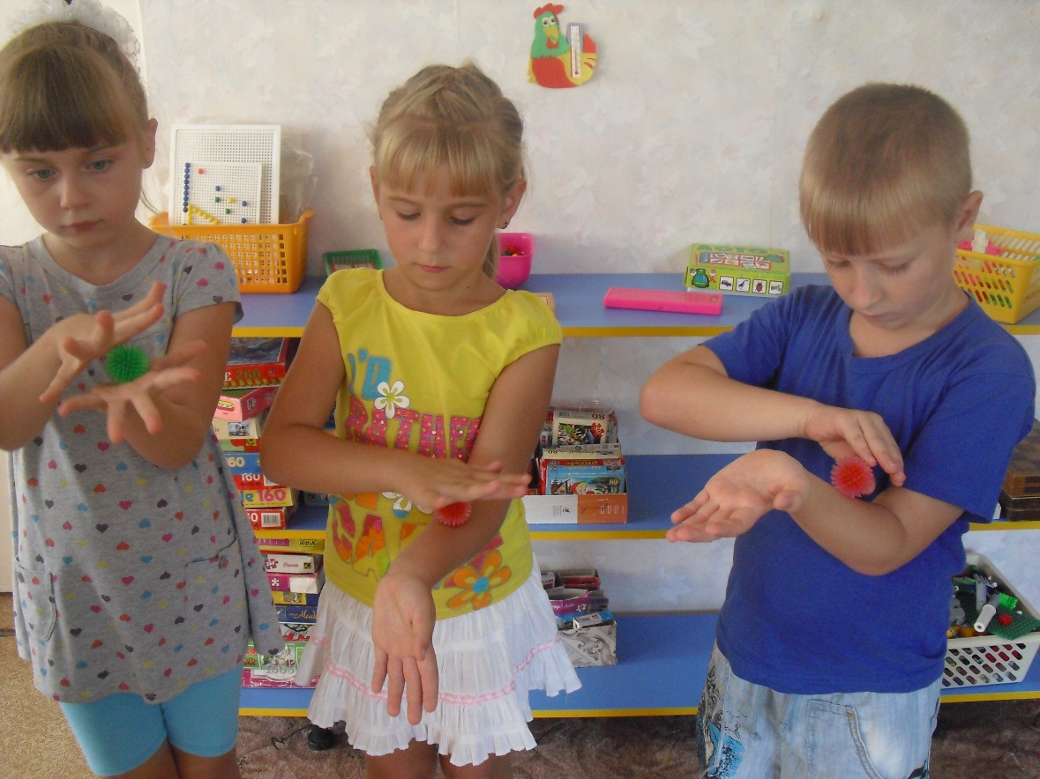
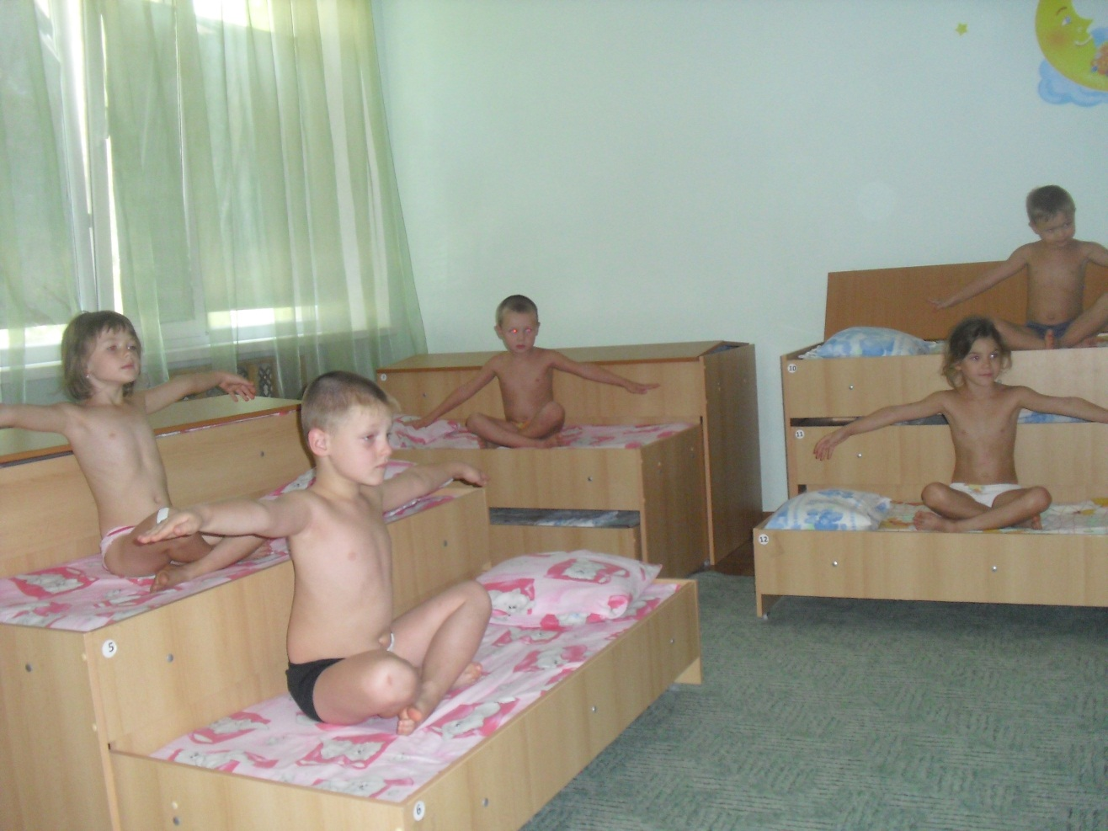
Различные виды гимнастик

Slide 21
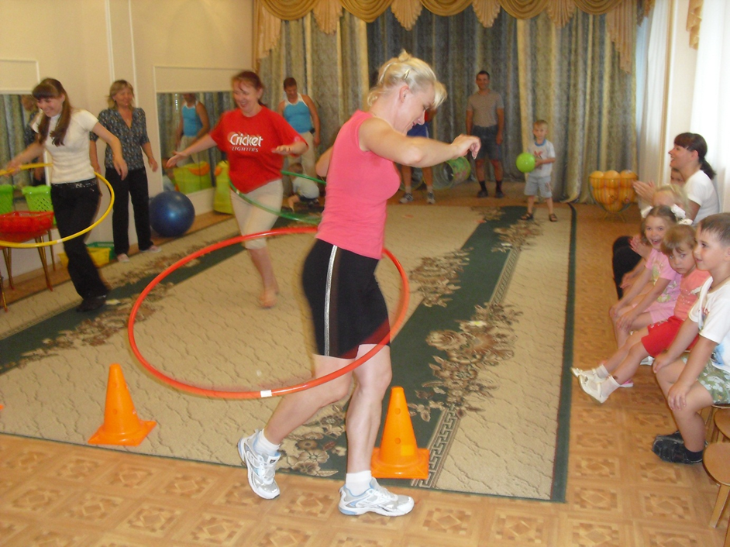
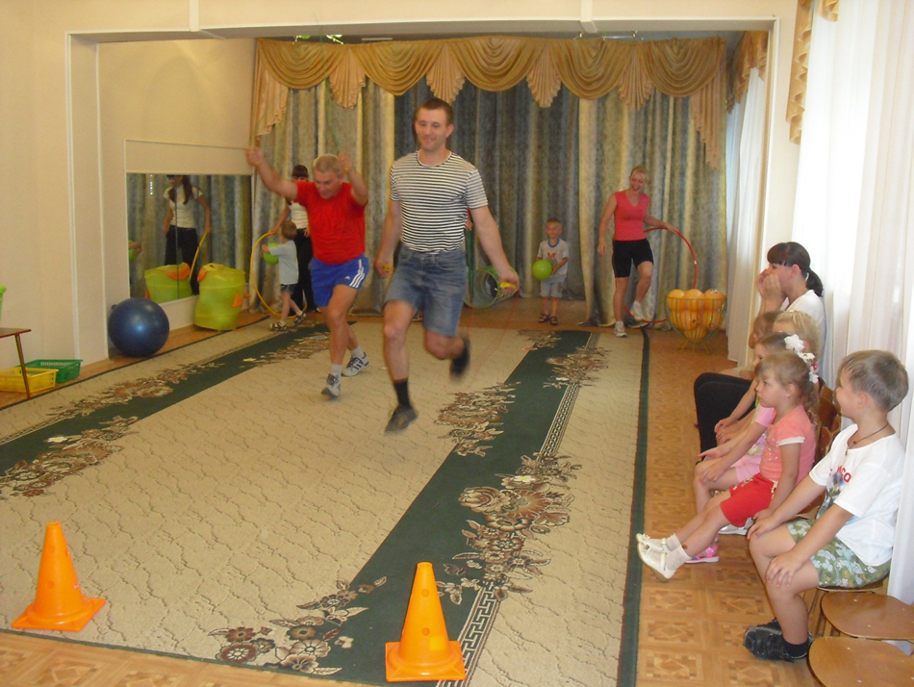
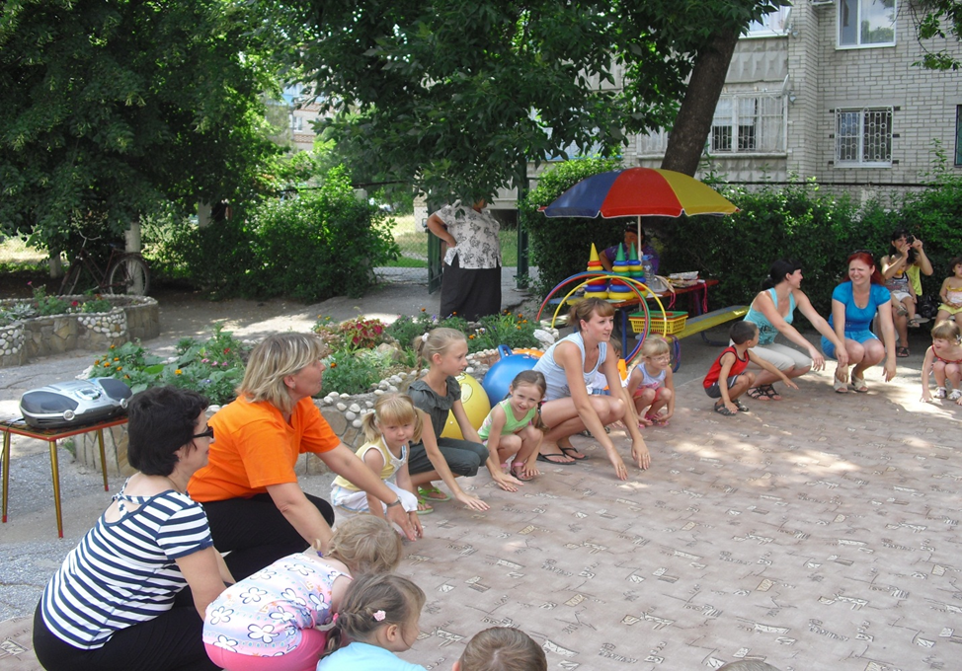
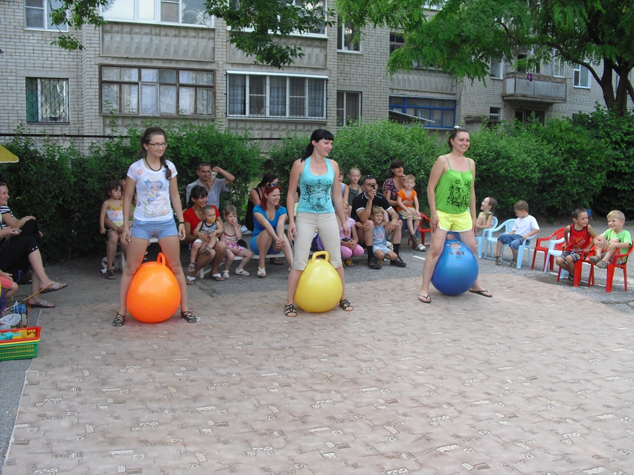
Работа с родителями

Slide 22
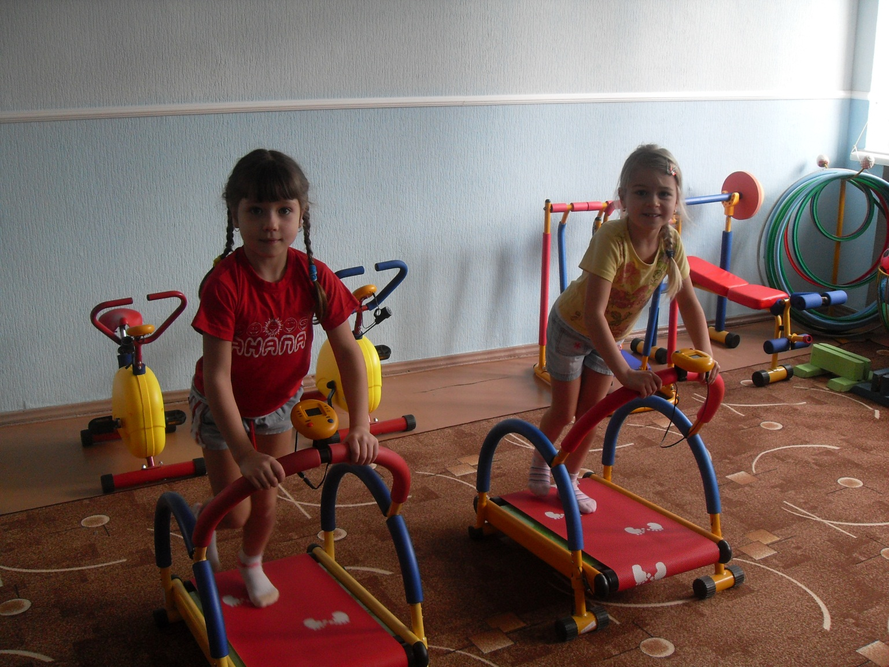
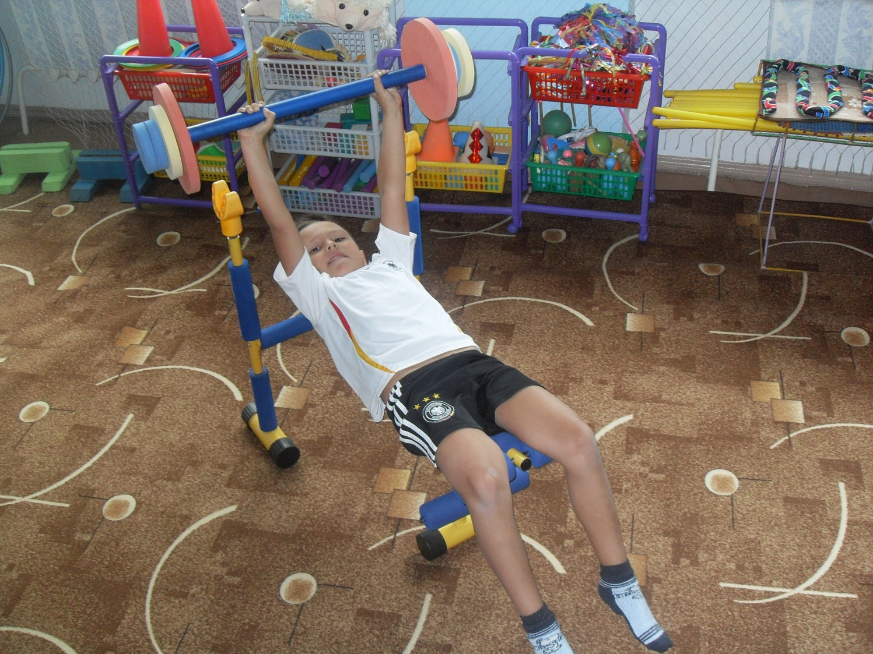
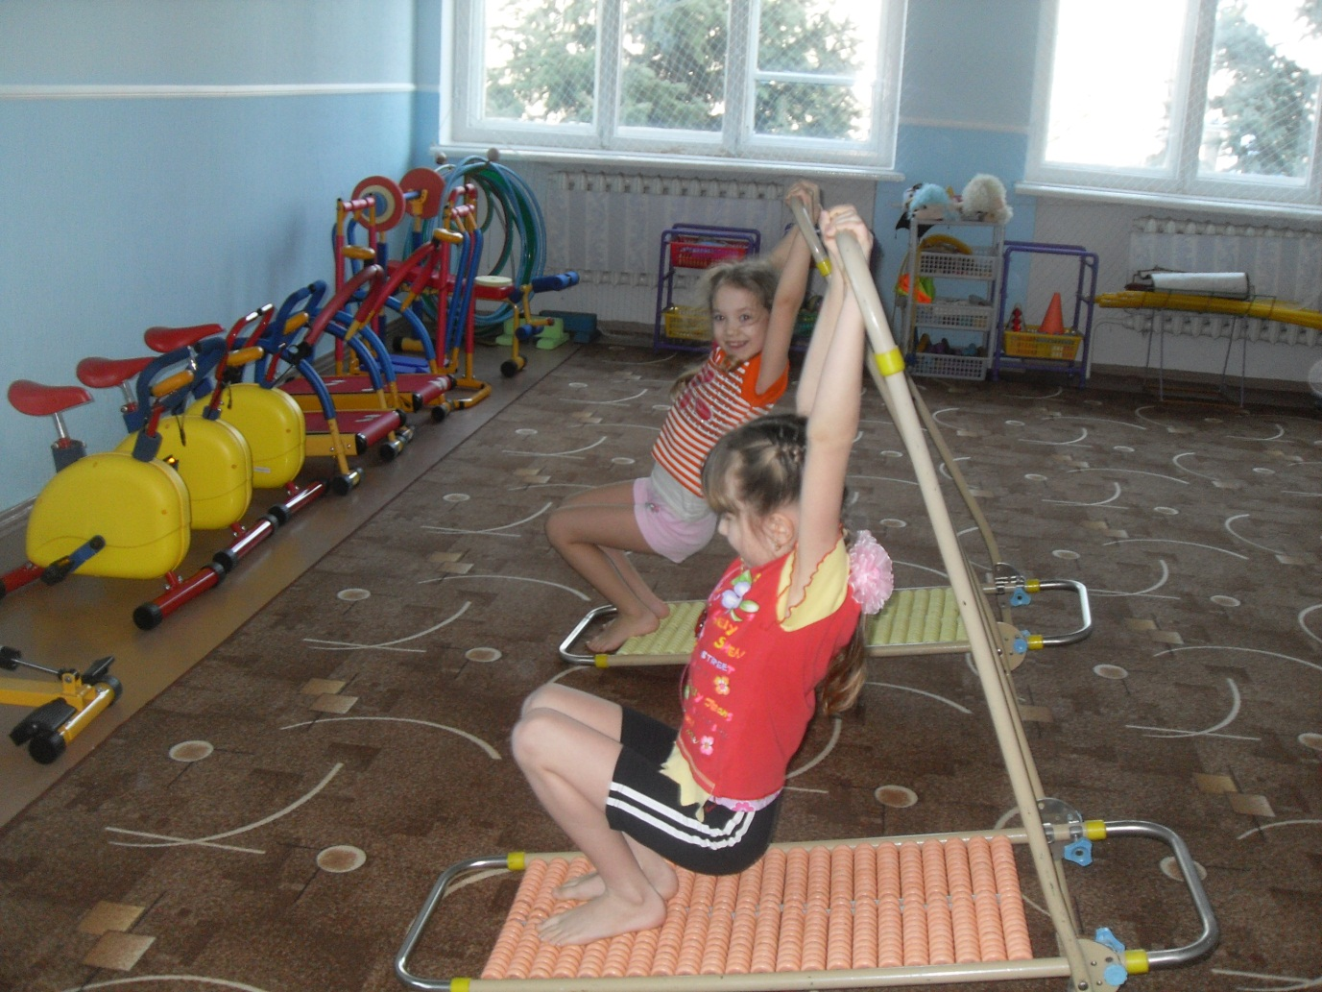
тренажёры

Slide 23
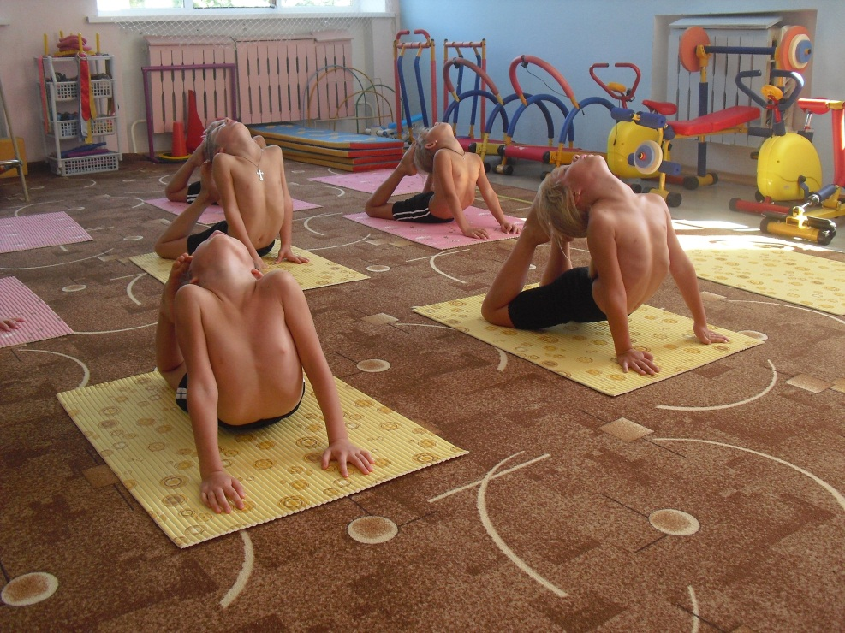
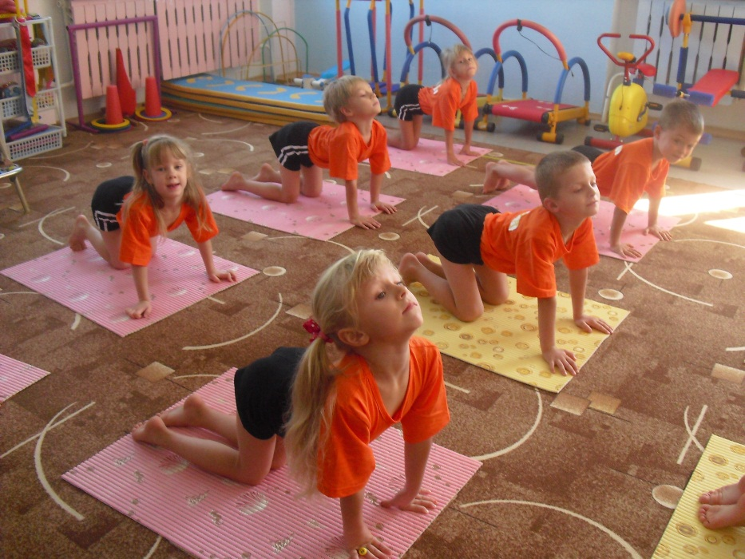
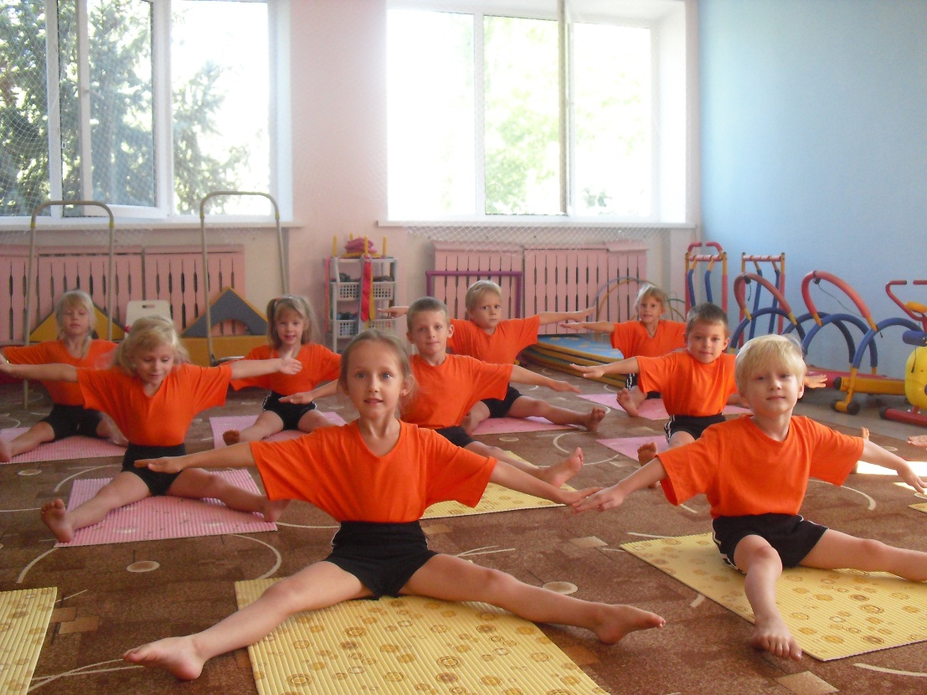
стретчинг

Slide 24
Спасибо за внимание

